Slide 2
Pensionssystemet
Eget sparande
Tjänstepension
Allmän pension

Slide 3
Allmän pension
Inkomstpension 16% av din inkomst
Premiepension 2,5% av din inkomst
Inbetalningar för lön upp till max 8,07 inkomstbasbelopp dvs 45 865kr/mån (2021)

Slide 4
Pensionssystemet
Eget sparande
Allmän pension
Inkomstpension
Premiepension
Tjänstepension
KAP-KL
Förmånsbestämd
Avgiftsbestämd

Slide 5
Pensionsavtal hos kommun & region Olika pensionsavtal kan ha gällt under samma anställning.
AKAP-KL
Enbart förmånsbestämda
pensioner
PA-KL
PFA
KAP-KL
1985
1998
2006
2014
PA-KL-livränta
Avgiftsbestämd ålderspension
Intjänad pensionsrätt 1997-12-31
Förmånsbestämd ålderspension

Slide 6
KAP-KL för anställda inom kommun och landsting (född 1985 eller tidigare)
Intjänad pensionsrätt 1997-12-31
Förmånsbestämd ålderspension
Avgiftsbestämd ålderspension

Slide 7
Förmånsbestämd ålderspension
Tjänas in från 28 år - 65 år
Beräknas på lön över 42 625 kr/mån(2021)
Uttag tidigast från 61 år
Direkt påbörjat pensionsuttag efter avslutad tjänst!

Slide 8
Vid beräkning av förmånsbestämd ålderspension används:
LÖN -De nio sista åren viktiga
PENSIONSNIVÅ i % - Bestäms av födelseåret
TID - 30 år inom kommun och region ger maximal tidsfaktor

Slide 9
Pensionsunderlag för FÅP
Beräkningsår
Vid slutberäkning vid 65 år används :
Buffertår
57 | 58 | 59 | 60 | 61 | 62 | 63 | 64 | 65
Ålder:
Medelvärdet av
de fem bästa årslönerna*
under de sju åren före buffertåret

Slide 10
Årsskifteslivränta
Vid varje årsskifte beräknas en årsskifteslivränta.
FÅP eller livränta kan inte bli lägre än en tidigare beräknad årsskifteslivränta.
Detta införs 20071231
Årsskifteslivränta
20 000 kr
FÅP 17 000 kr
65 år

Slide 11
Pensionsnivå Förmånsbestämd ålderspension
Födelse-år | 0 - 7,5 ibb | 7,5 – 20 ibb | 20 – 30 ibb
1946 | 0% | 62,50% | 31,25%
1947 | 0% | 62,14% | 31,07%
1948 | 0% | 61,79% | 30,89%
1949 | 0% | 61,43% | 30,71%
1950 | 0% | 61,07% | 30,54%
1951 | 0% | 60,71% | 30,36%
1952 | 0% | 60,36% | 30,18%
1953 | 0% | 60,00% | 30,00%
1954 | 0% | 59,64% | 29,82%
1955 | 0% | 59,29% | 29,64%
1956 | 0% | 58,93% | 29,46%
Födelse-år | 0 - 7,5 ibb | 7,5 – 20 ibb | 20 – 30 ibb
1957 | 0% | 58,57% | 29,29%
1958 | 0% | 58,21% | 29,11%
1959 | 0% | 57,86% | 28,93%
1960 | 0% | 57,50% | 28,75%
1961 | 0% | 57,14% | 28,57%
1962 | 0% | 56,79% | 28,39%
1963 | 0% | 56,43% | 28,21%
1964 | 0% | 56,07% | 28,04%
1965 | 0% | 55,71% | 27,86%
1966 | 0% | 55,36% | 27,68%
1967 - | 0% | 55,00% | 27,50%

Slide 12
Avgiftsbestämd ålderspension
4,5% av årsinkomsten betalas in till en tjänstepensionsförsäkring från 21 år (2007)

Slide 13
Val av försäkringsbolag
Traditionell försäkring
Fondförsäkring
Valbara pensions-bolag | Avgift/år (SEK) | Rörlig avgift (%)
Alecta | 65 | 0.19
AMF Trad | 65 | 0.18
KPA Pension | 48 | 0.11
Skandia | 65 | 0.20
Valbara pensionsbolag | Avgift/år (SEK) | Rörlig avgift (%)
AMF Fond | 65 | 0.20
Folksam LO Fondförsäkring | 65 | 0.30
Futur Pension | 65 | 0.30
Handelsbanken | 65 | 0.30
KPA Pension | 65 | 0.30
Länsförsäkringar | 65 | 0.30
Lärarfonder | 65 | 0.30
Nordea | 65 | 0.30
SEB | 65 | 0.30
Swedbank | 65 | 0.30

Slide 14
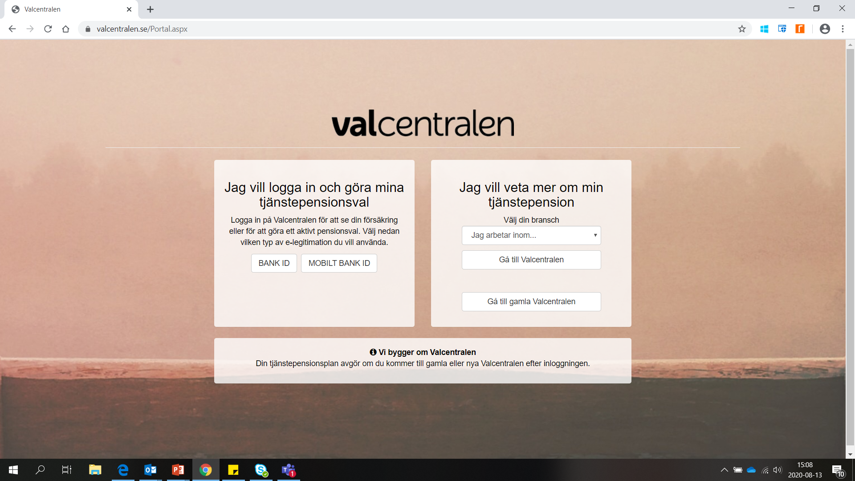
www.valcentralen.se 0771-81 61 41

Slide 15
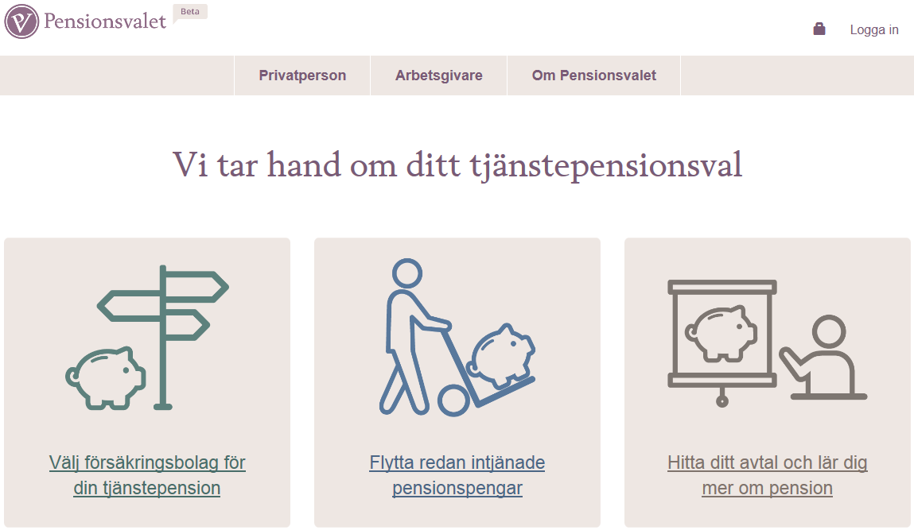
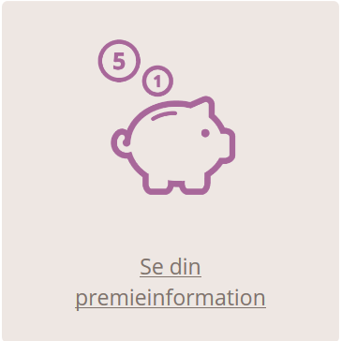
www.pensionsvalet.se 020-650 111

Slide 16
Vad händer om du inte gör ett val?
KPA Pension Traditionell Pensionsförsäkring
Automatiskt återbetalningsskydd
Tryggt med garanterat pensionsbelopp
Dina pengar placeras etiskt och till låga avgifter

Slide 17
Behöver du återbetalningsskydd?
Med
sparkapitalet tillfaller familjen
Utan
sparkapitalet tillfaller övriga
sparare i en gemensam pott

Slide 18
KAP-KL
Intjänad pensionsrätt
FÖRMÅNS BESTÄMD ÅLDERSPENSION
Avgiftsbestämd ålderspension
LÖNEVÄXLING om lön > 45 865 kr/m (2021)
Allmän pension
Allmän pension
På max 8,07 inkomstbasbelopp=45 865kr/m

Slide 19
Vad är löneväxling?
Du byter en del av din bruttolön mot något som din arbetsgivare erbjuder. I det här fallet insättningar i pensionsförsäkring.
Avdraget sker innan skatt och betalas in på valbar försäkring hos Pensionsvalet
Arbetsgivaren gör ett tillägg på 6% på det belopp du väljer att växla

Slide 20
Viktigt om löneväxling
Får du en månadslön på mindre än 45 265kr (2021) efter löneväxling minskar din allmänna pension
Din tjänstepension fortsätter att beräknas på bruttolön före växling !

Slide 21
Kom ihåg !
Sluta med genast börjande uttag ger FÅP annars livränta. Tidigast möjligt vid 61 år.
Årskiftes livränta sedan 2007 fungerar som ett skyddsnät för de med negativ löneutveckling.
Förmånsbestämd ålderspension och intjänad pensionsrätt utbetalas med automatik vid 67 år, om du inte fortsätter på din tjänst till 68 års ålder.
ALLTID kontakta pensionshandläggaren - endast de kan göra korrekta beräkningar!

Slide 22
pensionsmyndigheten.se
Här ser du din Inkomstpension och premiepension.
Du ser dina fondval
Du kan byta dina fonder
pensionsvalet.se
Här gör ditt val första gången
Du kan se din premieinformation per från 1998
Du kan flytta dina pengar
kpa.se
Här ser du vilka avtal du har i KPA Pension
Du ser om du har återbetalningsskydd
Du kan se din efterlevandepension
minpension.se
Här ser du en samlad bild av din pension
Inkomstpension
Premiepension
Tjänstepension
Privat pension
Du kan även simulera pensionsuttag

Slide 23
Tack!
Notes:
Eva och avsluta visningen och visa ansikten
Tack för att ni var med och vi vill gärna ha en återkoppling på vad ni tyckte ni kommer att få ett mejl om detta i början av nästa vecka med en länk. Det är tre frågor
Hejdå

